Slide 1
Куратордук саат
Тема: «Биз СПИДге каршыбыз»
“Консервалоо технологиясы” кафедрасынын СПП(б)-1-22 тобунун куратору Н.Б. Алымкулованын
ОТЧЕТу

Slide 2
2022-жылдын 30-ноябрында Консервалоо технологиясы кафедрасынын илимий кеңешчиси Алымкулова Нуржан Боскуновна ССП-1-22 жетектеген топ менен биргеликте “Биз СПИДге каршыбыз” аттуу куратордук саат өтүлдү.
Бүткүл дүйнө жүзү боюнча ВИЧ/СПИД эпидемиясынын дүйнөлүк жайылышын кантип токтотуу керектиги, адамзаттын жашоосуна коркунуч туудурган бул глобалдык эпидемия жөнүндө, бул трагедиянын масштабы, 20-жана азыр 21-кылымдын бул чумасы адамзаттын жашоосуна коркунуч келтирип жаткандыгы жөнүндө талкуу болду.
ССП-1-22 тайпасынын студенти Эркинбекова А жана Кудайбергенова Н. алдын алуу жана инфекциядан коргонуу боюнча кыскача видеоролик көрсөтүштү, ССП-1-22 тайпасынын студенти Мирланова Алина СПИД боюнча мультимедиялык презентация көрсөтүштү.
Талкуунун жүрүшүндө студенттер Бишкекте жана жалпы Кыргызстанда ВИЧ-инфекциясын жуктурган адамдардын таралышы боюнча пикир алмашышты. Студенттер ВИЧ-инфекциясын жуктуруп алуусуна каршы чыгышып, өздүк гигиенаны жана инфекцияны алдын алуу жолдорун сунушташты. Куратордук сааттын аягында азыркы медицинанын талабына ылайык ВИЧ-инфекциясынан коргоо талаптарын аткаруу чечими кабыл алынды.
КТ каф. башчысы Д.А.Коджегулова

Slide 3


Slide 4
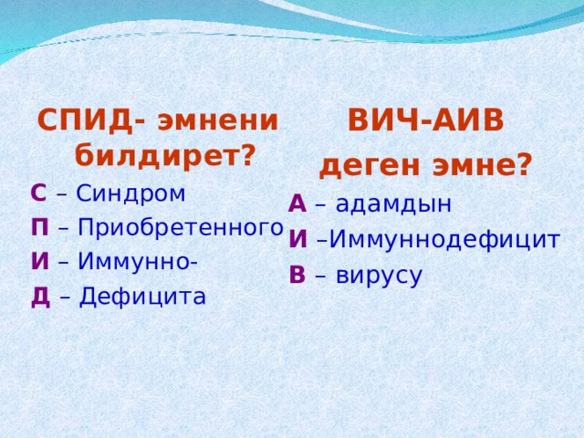

Slide 5
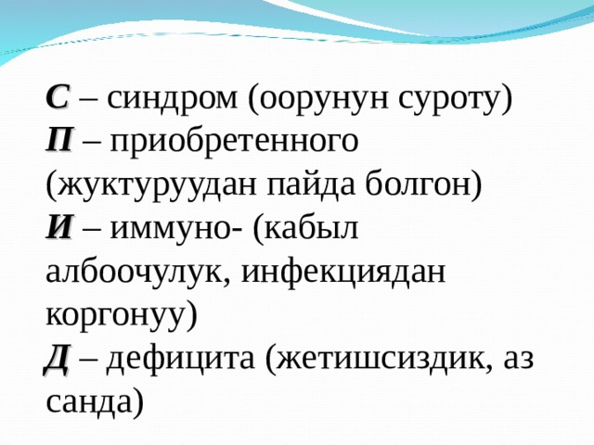

Slide 6
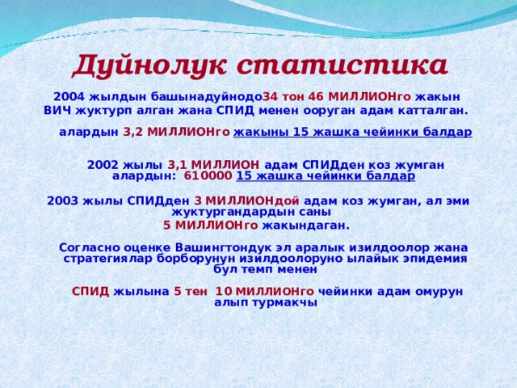

Slide 7
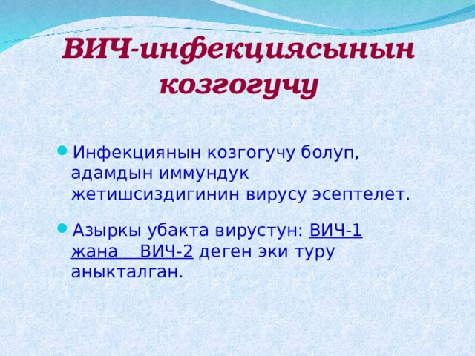

Slide 8
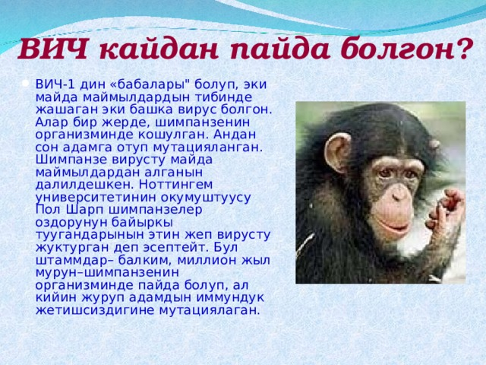

Slide 9
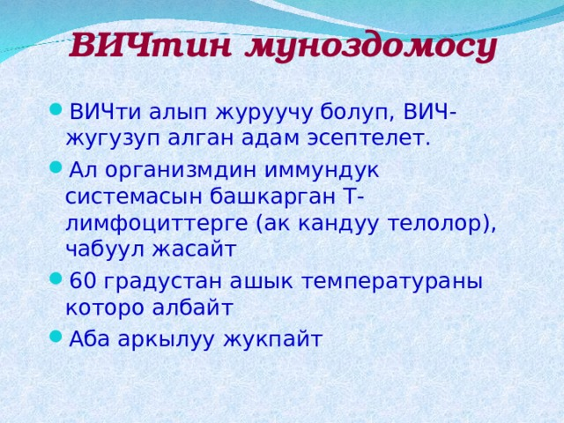

Slide 10
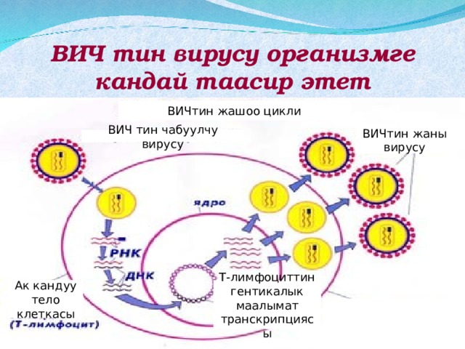

Slide 11
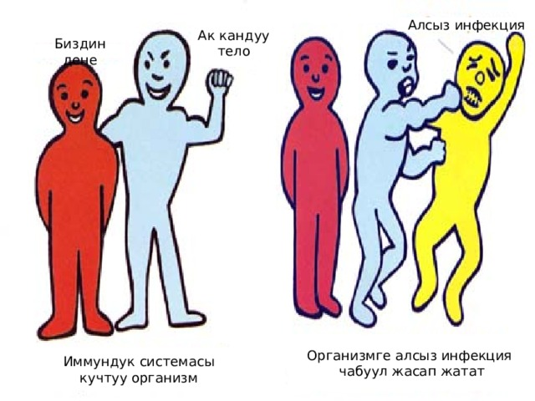

Slide 12
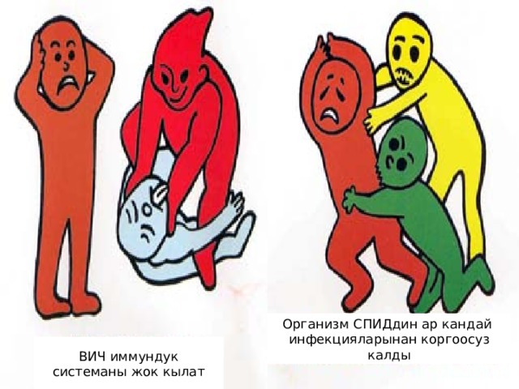

Slide 13
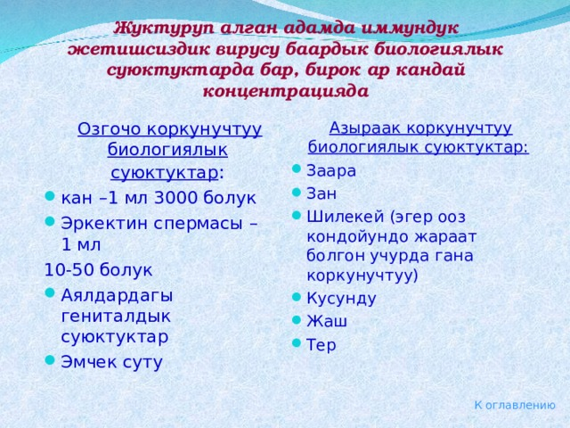

Slide 14
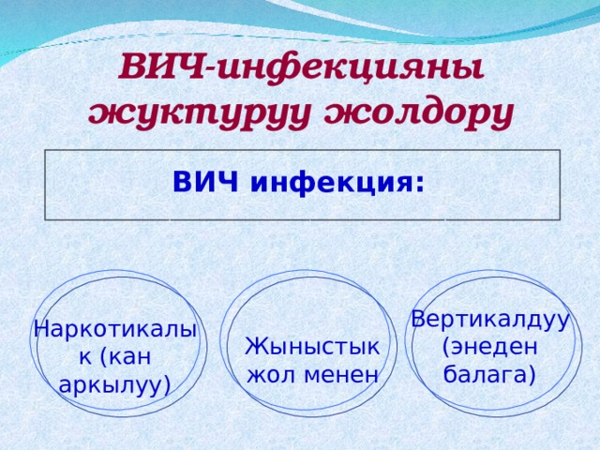

Slide 15


Slide 16
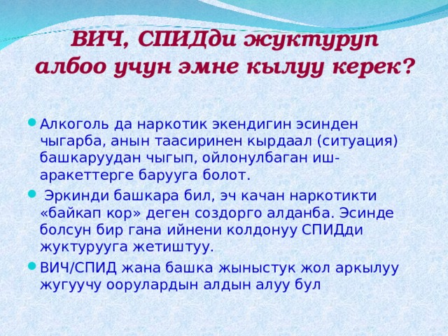

Slide 17
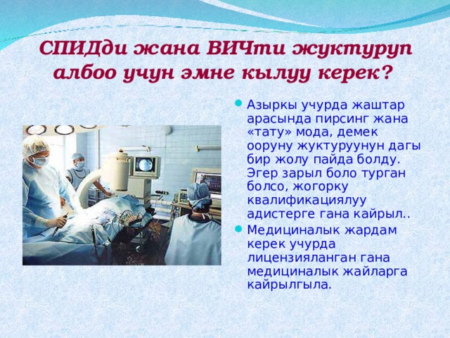

Slide 18
КӨҢҮЛ БУРГАНЫҢЫЗДАРГА
РАХМАТ!!!

